Slide 1
逻辑函数的描述工具
逻辑函数的描述工具
输入 | 输出
A B | F
0 0 0 1 1 0 1 1 | 0 1 1 0
布尔代数法
A
真值表法
 | 0 | 1
0 | 0 | 1
1 | 1 | 0
B
逻辑图法
卡诺图法
波形图法
A
A
硬件描述语言法
B
F
F
B
F < = (notA and B) or (A and notB)

Slide 2
提问
逻辑函数的电路实现
方法1：逻辑门实现。
化简
A
B
F
C
B
方法2：数据选择器实现。
F
A
A₂
Y
EN
用4选1数据选择器？
B
A₁
8选1数据选择器
A₀
D₀
D₁
D₂
D₃
D₄
C
D₅
D₆
D₇
方法3：译码器实现。
“1”
“1”
G₁
3:8
译码器
G_{2A}
G_{2B}
C
A₀
B
A₁
A
A₂

Slide 3
同步时序分析课堂练习
时序逻辑电路分析
F
Q₀
D₁
Q₁
D₀
0
1
演示_模4计数器
CP
解：
1、什么型逻辑电路？
摩尔型
现态PS |  | 次态NS |  | 输出 F
Q₁^{n} | Q₀^{n} | Q₁^{n+1} | Q₀^{n+1}
0 | 0
0 | 1
1 | 0
1 | 1
2、激励方程 ：
0
1
0
3、状态方程 ：
1
0
0
1
1
0
4、输出方程 ：
0
0
1
5、状态转换表：
00/0
01/0
6、状态转移图：
同步二位二进制加法计数器
7、功能描述：
同步四进制加法计数器
11/1
10/0
同步模4加法计数器

Slide 4
中规模同步计数器
中规模集成电路计数器的应用
Q_{A}
Q_{B}
Q_{C}
Q_{D}
DCBA=0011
T
P
CO
脉冲输入
74LS163
Cr
CP
LD
A
B
C
D
前3个状态无效，后13个状态为有效。
5V
模13计数器
Q_{A}
Q_{B}
Q_{C}
Q_{D}
DCBA=0000
T
P
CO
脉冲输入
74LS163
Cr
CP
LD
A
B
C
D
前10个状态有效，后6个状态为无效。
5V
模10计数器
WEB演示-74LS163

Slide 5
设计举例3
时序逻辑电路设计
设计自动电话投币控制电路。（采用JK触发器）
要求：每次只能投入1分或2分的硬币，投满4分后电话接通，若有余钱也同时找回。
Y
S
解：Y=2分
S=1电话接通
P=1找回1分钱
X
P
X=1分
YX | Q₂^{n} | Q₁^{n} | Q₂^{n+1} | Q₁^{n+1} | S | P
00 | 0 | 0 | 0 | 0 | 0 | 0
00 | 0 | 1 | 0 | 1 | 0 | 0
00 | 1 | 0 | 1 | 0 | 0 | 0
00 | 1 | 1 | 1 | 1 | 0 | 0
01 | 0 | 0 | 0 | 1 | 0 | 0
01 | 0 | 1 | 1 | 0 | 0 | 0
01 | 1 | 0 | 1 | 1 | 0 | 0
01 | 1 | 1 | 0 | 0 | 1 | 0
10 | 0 | 0 | 1 | 0 | 0 | 0
10 | 0 | 1 | 1 | 1 | 0 | 0
10 | 1 | 0 | 0 | 0 | 1 | 0
10 | 1 | 1 | 0 | 0 | 1 | 1
11 | × | × | × | × | × | ×
1、画出状态转移图
YX/SP
00/00
00/00
01/00
S₀
S₁
10/11
10/00
01/10
10/10
01/00
01/00
10/00
S₃
S₂
00/00
00/00
2、列出状态转移表
Q₂ Q₁为00,01,10,11分别代表S₀, S₁, S₂, S₃。
解题指南P233例5.29

Slide 6
设计举例3
3、列出次态卡诺图
Q₂^{n+1}
Q₂^{n} Q₁^{n}
 | 00 | 01 | 11 | 10
00
01
11
10
YX | Q₂^{n} | Q₁^{n} | Q₂^{n+1} | Q₁^{n+1} | S | P
00 | 0 | 0 | 0 | 0 | 0 | 0
00 | 0 | 1 | 0 | 1 | 0 | 0
00 | 1 | 0 | 1 | 0 | 0 | 0
00 | 1 | 1 | 1 | 1 | 0 | 0
01 | 0 | 0 | 0 | 1 | 0 | 0
01 | 0 | 1 | 1 | 0 | 0 | 0
01 | 1 | 0 | 1 | 1 | 0 | 0
01 | 1 | 1 | 0 | 0 | 1 | 0
10 | 0 | 0 | 1 | 0 | 0 | 0
10 | 0 | 1 | 1 | 1 | 0 | 0
10 | 1 | 0 | 0 | 0 | 1 | 0
10 | 1 | 1 | 0 | 0 | 1 | 1
11 | × | × | × | × | × | ×
YX
1
1
1
1
×
×
×
×
1
1
Q₂^{n} Q₁^{n}
Q₁^{n+1}
 | 00 | 01 | 11 | 10
00
01
11
10
YX
1
1
1
1
×
×
×
×
1

Slide 7
设计举例3
注意！下脚标
X
Q₁
S=YQ₂+ XQ₂ Q₁
Q₂
S
P=YQ₂Q₁
Y
Q₂
Y
Q₁
P
Q₂
J₁
Q₁
J₂
Q₂
K₁
K₂
CP

Slide 8
第4章
第 4章
存储逻辑
第一节 特殊存储部件
第二节 随机读写存储器RAM
第三节 只读存储器ROM
第四节 FLASH存储器
第五节 存储器容量扩充

Slide 9
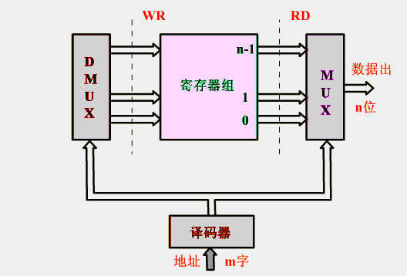
特殊存储部件
第一节 特殊存储部件
位数的多少取决触发器的个数
● 一、寄存器堆
一个字 = n位
一个寄存器可以记忆 4、8、16、32位……信息。
一个寄存器只能记忆一个字
记忆多个字-----需要多个寄存器
寄存器堆结构
数据分配器
数据选择器
Data Out
数据入
寄存器组
n位
寄存器堆
RD
地址线
WR
地址计数器
译码器
Data in
每次只能读出一个寄存器的数据

Slide 10
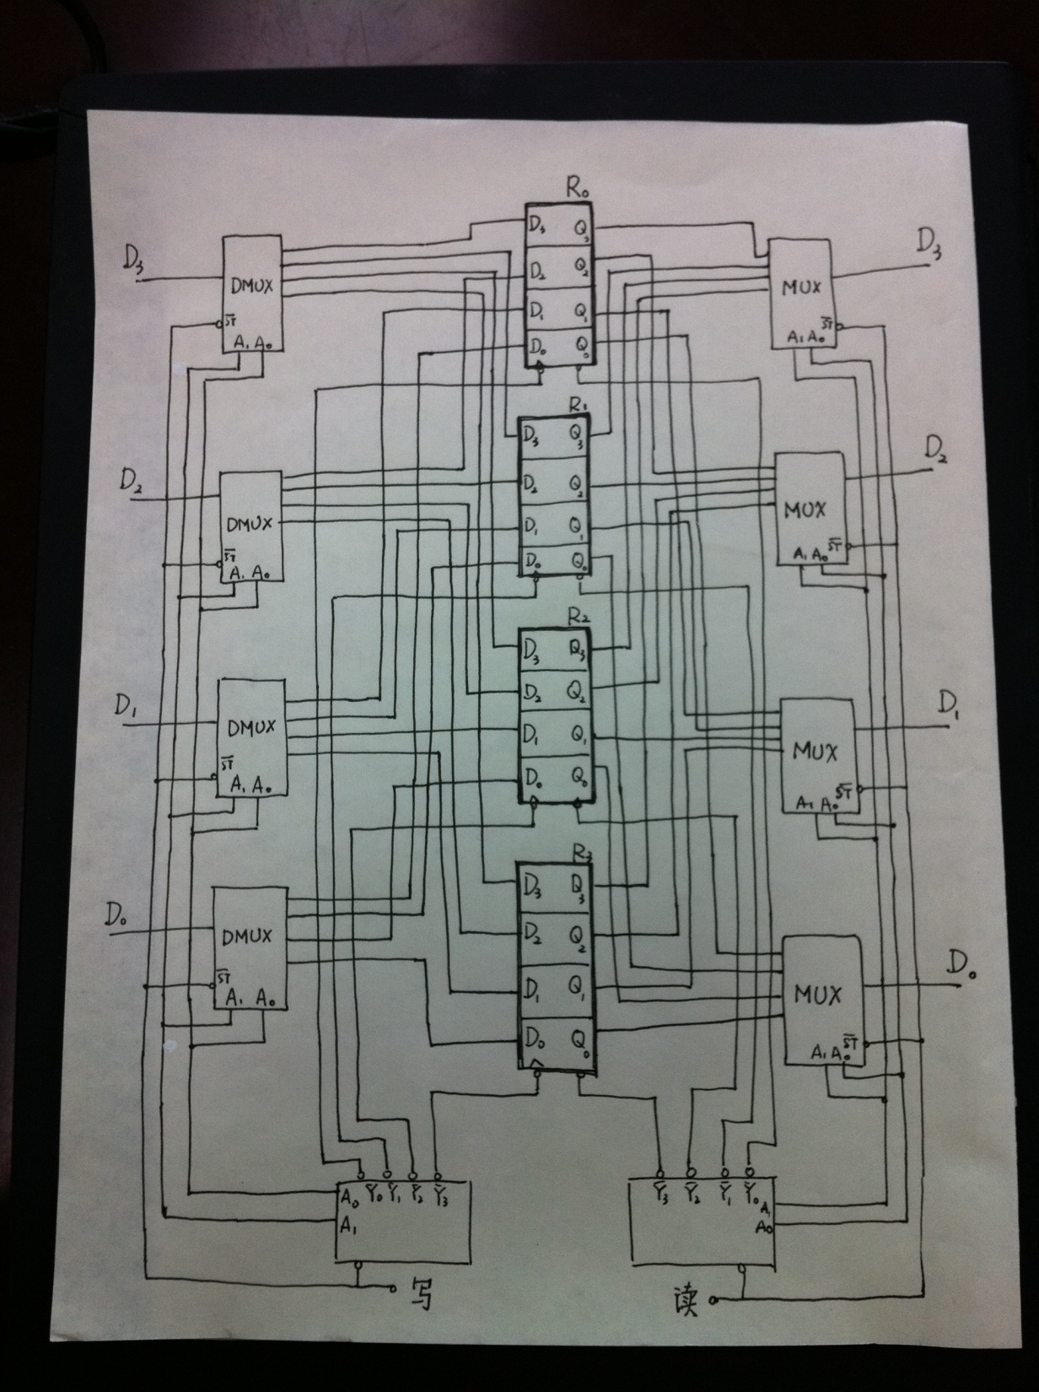
A1
A0
A1
A0

Slide 11
双端口寄存器
双端口输出寄存器
A输出
B输出
运算器
WR
A
B
寄存器堆
E
锁存器A
锁存器B
E
B地址4位
A_{0~3}
B_{0~3}
RD
16个
RD
双端口寄存器组
A地址4位
B地址4位
WR
RD
数据入
可以同时从寄存器堆中取出A、B两个数

Slide 12
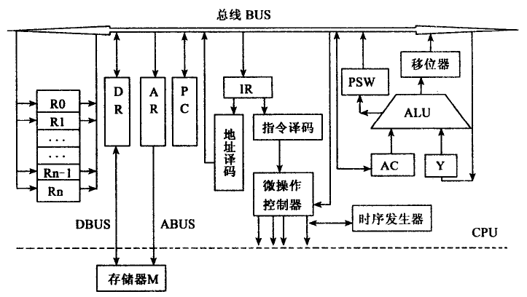
寄存器堆
CPU的内部结构

Slide 13
8086的内部结构
地址加法器
20位
∑
AH AL
BH BL
CH CL
16位
CS
通用
寄存器
DH DL
DS
SP
SS
输入/输出控制电路
BP
ES
SI
IP
总线
DI
内部暂存器
16位
执行部分控制电路
ALU
1 2 3 4 5 6
16位
指令队列
标志寄存器
执行部件 （EU)
总线接口部件 （BIU)

Slide 14
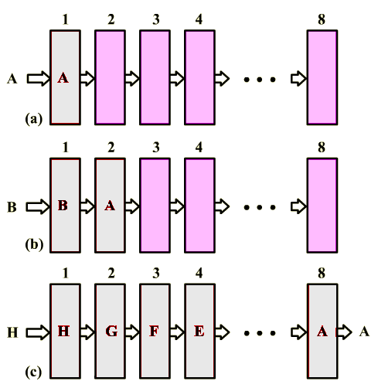
寄存器队列
● 二、寄存器队列
以先进先出（FIFO）方式用若干个寄存器构成的小型存储部件
寄存器队列

Slide 15
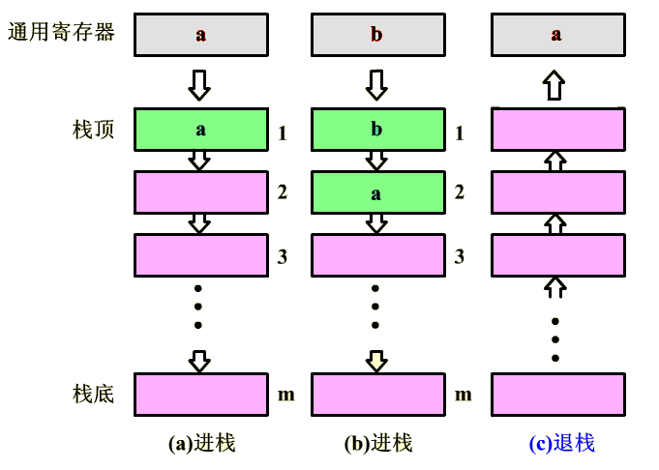
寄存器堆栈
● 三、寄存器堆栈
以后进先出（LIFO）方式用若干个寄存器构成的小型存储部件
寄存器堆栈
(c)出栈

Slide 16
随机读写存储器
第二节 随机读写存储器
双极型
随机读写存储器----RAM记忆部件
静态
SRAM
易失性存储器
MOS型
动态
DRAM
● 一、存储元的结构
● 1、SRAM的存储元
静态下约定：T₁截止，T₂导通，存“1”
T₁导通，T₂截止，存“0”
选择线X
V_{CC}
写入
* 数据放在D线上
* 字选择线X高电平（送地址）
T₃
T₄
* T₅T₆导通
A
* A=D线
T₅
T₆
T₁
* D=1 T₂导通，T₁截止，写1
T₂
D=0 T₂截止，T₁导通，写0
D线
D线
* T₅T₆截止后，状态保留
读出
* 字选择线X高电平（送地址）
六管静态存储单元
* T₅T₆导通
T₁ T₂交叉耦合构成触发器
* D线 = A
* 取走1或0
（非破坏性读出）

Slide 17
DRAM
● 2、DRAM的存储元 (Dynamic RAM)
依赖电容C的充电电荷记存“1” “0”。
写入
* 数据放在D线上
字选择线X
* 字选择线X高电平（送地址）
* T₁导通
* D=1 C充电，写1
T₁
D=0 C放电，写0
C
C_{D}
读出
* 先对C_{D}预充电（V’）
D线
* 字选择线X高电平（送地址）
* T₁导通
* C_{D}与C电荷重新分布
单管动态存储单元
电源电压
（破坏性读出）
C上的“1”和“0”，对应电压 V_{S1}和V_{S0}
读出的电压 V₁和V₀，对应“1”和“0”
读“1”：
总电荷不变：
C_{D}>>C
读出的电压值很小
重写
读“0”：
读出放大器
功能
刷新

Slide 18
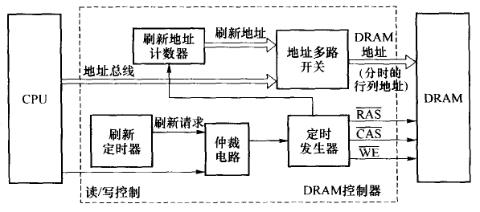
DRAM的控制电路
DRAM 动态存储器的读写控制电路

Slide 19
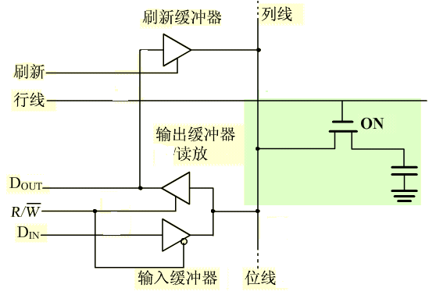
存储元上数据线的工作情况
存储元数据线的工作情况
存储元
刷新缓冲器
(字线)
输出缓冲器
“1”
破坏性读出重写
输入缓冲器
(数据线)
写入：
R/W=0
输入缓冲器打开
读出：
R/W=1
输出缓冲器打开
刷新：
刷新控制线=1
刷新缓冲器打开，读出的1被写入

Slide 20
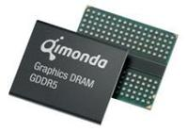
SDRAM
补充：
SDRAM —— Synchronous DRAM同步动态存储器
在现有的标准动态存储器中加入同步控制逻辑(一个状态机)，利用一个单一的系统时钟同步所有的地址数据和控制信号。
DDR （DDR SDRAM）——Double Data Rate SDRAM双倍速率同步动态随机存储器
GDDR5（Graphics Double Data Rate, version 5）
SGRAM ——Synchronous Graphics Random-Access Memory同步图形随机存储器
一种图形读写能力较强的显存，由SDRAM改良而成。SGRAM读写数据时不是一一读取，而是以"块"（Block）为单位，从而减少了内存整体读写的次数，提高了图形控制器的效率。用于视频存储。
存储容量：
B→
KB→
MB→
GB→
TB→
PB→
EB(10¹⁸字节)

Slide 21
容量
1KB=1024Byte；1MB=1024KB；1GB=1024MB；1TB=1024GB。
1KB=1024B=1024字节
1MB=1024KB=104,8576字节
1GB=1024MB=10,7374,1824字节
1TB=1024GB=1,0995,1162,7776字节
1PB=1024TB=112,589,99,0684，2624字节
1EB=1024PB=11,5292,1504,6068,46976字节
1ZB=1024EB=118,059,162,0717,41130,3424字节
1YB=1024ZB=1,2089,2581,9614,6291,7470,6176字节

Slide 22
RAM的组成
● 二、RAM的结构
1
3
2
地址译码
读写电路
地址码
输出数据
存储
矩阵
输入数据
读/写控制
将若干个存储元排成矩阵形式
如：16×8=128
● 三、地址译码
挂在字线上的所有存储元
存储单元
A₁A₀
* 单地址译码
y₀
00
字线
A₁
2:4译码器
y₁
01
字线
y₂
字线
10
A₀
y₃
字线
11
4×8存储器
b₇ b₆ b₅ b₄ b₃ b₂ b₁ b₀

Slide 23
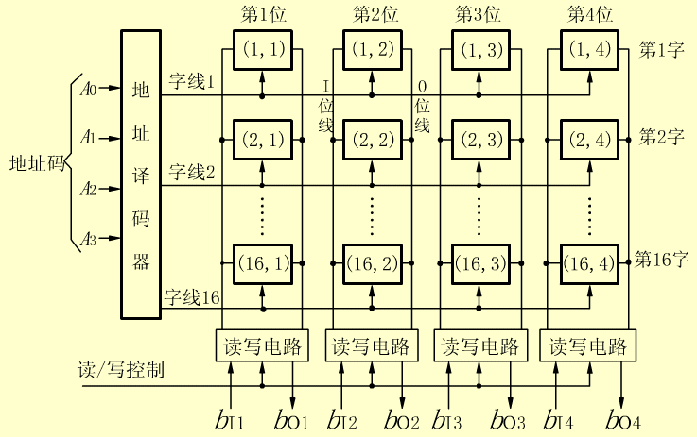
16X4译码电路
16X4存储器的译码电路

Slide 24
译码电路
00
A₁
2:4译码器
01
问题：1K×8存储器所需的译码器？
10
A₀
1024×8存储器
11
10:1024译码器
4×1存储器
B B B B
* 双地址译码
A₃
A₄
A₅
选中64个单元仅需要16条地址线
3:8译码器
0
1
2
3
4
5
6
7
0
D₃D₂D₁D₀
A₀
1
3:8译码器
2
用两个6:64译码器，地址范围是 ? K
A₁
3
4K
A₂
4
5
6
7
（000000）
（101001）

Slide 25
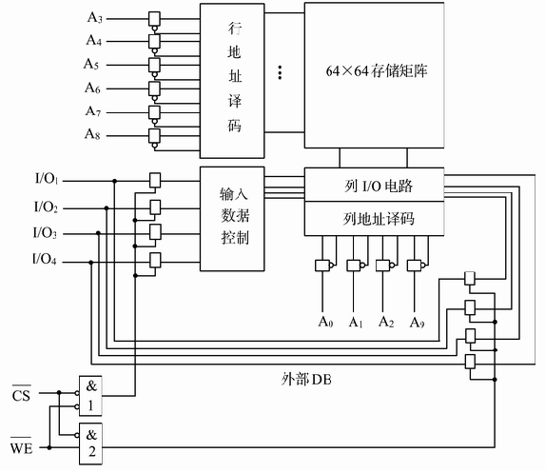
SRAM读写控制
● 四、读写控制
1024×4

Slide 26
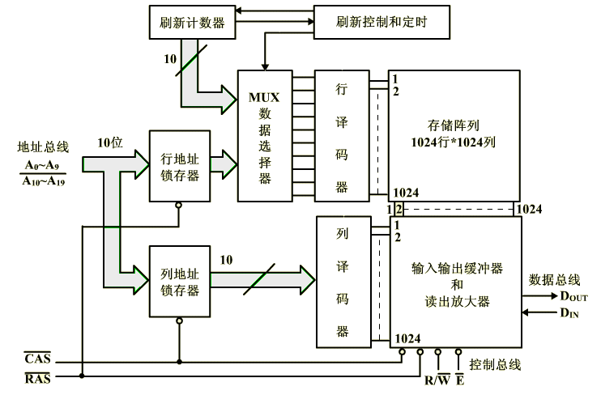
DRAM读写控制
1MX1 DRAM

Slide 27
存储器芯片的外部接线
存储芯片外部接线
地址线
2114
2716
数据线
读/写线
A₀~A₉
D₀~D₃
A₀~A₁₀
D₀~D₇
片选线
CS
CE
2K×8 ROM
WE
1K×4 RAM
RD

Slide 28
存储器容量扩充
● 五、存储器容量扩充
RAM芯片的描述
2K×4
256×8
1024×1
一片内的存储单元为2048
一个有效地址对应的存储元数
● 1、位扩展
1K×1
8片
要组成1K ×8的存储器
1K×4
2片
1KX4
1KX8
1KX1
1K×8
1片
D₇
D₄~ D₇
…
D₀~ D₃
D₀
D₁
D₀~ D₇
● 2、字扩展
1K×8
8片
要组成 8K ×8的存储器
2K×8
4片
4K×8
2片
● 3、容量扩展
4K×1
8K×4
1K×8
表示片内有多少条地址线

Slide 29
存储器容量扩充
组成64K的存储器
A₁₅ A₁₄ A₁₃ A₁₂ A₁₁ A₁₀ A₉ A₈ A₇ A₆ A₅ A₄ A₃ A₂ A₁ A₀
高位地址 6: 64
片内地址线（10条）
对应1K×?芯片
需64片
高位地址 5: 32
片内地址线（11条）
对应2K×?芯片
需32片
高位地址 4: 16
片内地址线（12条）
对应4K×?芯片
需16片
……
片内地址线（16条）
对应64K×?芯片
需1片
地址线增加一条容量增加一倍

Slide 30
例题1
例1
现有256×4的存储芯片若干，试问要组成1K ×8的存储器需要芯片多少片？画出连线图。
投影内存条
P125例3
解：
字扩展需要4片，位扩展需要2片，共需要8片。
1K ×8
A₉
2:4
Y₃
A₈
Y₁
Y₂
Y₀
A₇
…
A₀
CS
CS
CS
CS
256×4
256×4
256×4
256×4
D₀~D₃
D₄~D₇
D₀~D₃
D₄~D₇
D₀~D₃
D₄~D₇
D₀~D₃
D₄~D₇
D₇
…
D₀
000~0FFH
100~1FFH
200~2FFH
300~3FFH

Slide 31
例题2
例2
8位微机可以访问64K内存，其中已知:
√
提供的芯片
ROM 地址为0000H~07FFH
2K×8
4K×8
√
PROM 地址为1000H~17FFH
2K×8
4K×8
√
4K×8
EPROM 地址为1800H~1FFFH
2K×8
RAM 地址为B800H~BFFFH
1K×1
画出电路联接图。
两个信息：数据线和地址线的位宽
解：
A₁₅ A₁₄ A₁₃ A₁₂ A₁₁ A₁₀ A₉ A₈ A₇ A₆ A₅ A₄ A₃ A₂ A₁ A₀
0 0 0 0 0
ROM
2K×8一片
0 0 … 0 0
0 0 0 1 0
…
PROM
2K×8一片
0 0 0 1 1
1 1 … 1 1
EPROM
2K×8一片
片内地址线（10条）
1 0 1 1 1
0
RAM1
B800H~BBFFH
1 0 1 1 1
1
RAM2
BC00H~BFFFH
RAM 16片

Slide 32
例题2
A₁₅
5:32
00000 CS ROM
ROM
CS
A₁₄
00010 CS PROM
A₀~ A₁₀
A₁₃
00011 CS EPROM
CS
PROM
A₁₂
…
A₁₁
10111 CS RAM
CS
EPROM
1k×1
1k×1
A₀~ A₉
A₀~ A₉
A₁₀
CS
CS
B800H~BBFFH
BC00H~BFFFH

Slide 33
只读存储器
第二节 只读存储器
半导体只读存储器．简称 ROM (Read - only Memory)
特点：存储固定信息。预先把信息写入到存储器中，在操作过程中，只能读出信息，不能写入。
非易失性存储器
一、 只读存储器 ROM分类
特点：厂家按要求在芯片生产过程中掩膜成型
1、 掩膜式只读存储器 ROM
存放引导、监控程序
V_{CC}
00地址的数据：0110
01地址的数据：0101
字线
10地址的数据：1010
00
11地址的数据：0000
A₁
2:4译码器
01
A₀
10
11
D₃ D₂ D₁ D₀

Slide 34
掩膜
SLE66CX160S Smart card
hex文件

Slide 35

只读存储器
2、 一次编程只读存储器 PROM
( 现场可编程ROM )
特点：用户一次性写入
字线
* 熔丝型
* 结破坏型
V_{CC}
熔丝
V_{EE}
正常输出=0
D线
熔丝烧断后输出=1
EPROM
紫外线擦除
特点：在专用设备上可改写
3、 多次改写只读存储器
E²PROM
电擦除
P120 EPROM的内部工作原理

Slide 36
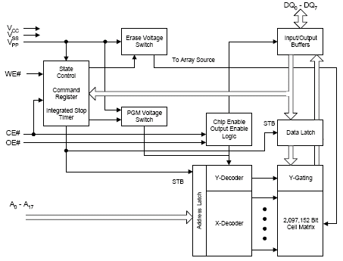
FLASH
4、 闪存 FLASH
内部采用SRAM作为缓冲器
Intel公司于1988年推出的一种新型半导体存储器
特点：集成度高、读取速度快、再编程次数多
非易失性的存储器
具有
EEPROM
的特点
RAM
28F020_Flash存储器的内部结构
容量：256KX8
以扇区为单位进行擦除／编程写入
FLASH已广泛用于手机、MP3播放器、机顶盒、PC机主板的BIOS芯片、CD_ROM、DVD等计算机外设中，甚至在一些网络设备中（比如路由器、防火墙）也有应用。

Slide 37
ROM结构
● 二、掩膜ROM的结构
地址译码、存储矩阵、输出缓冲
利用行列交叉点上的晶体管的导通或截止来表示存1或存0。
地址译码构成与门阵列
V_{CC} (+5V)
R
D₁
W
A₀
D₂
A₁
A₀
W
A₁
如果希望W₂=1
A₁A₀=10
每个交叉点都是一个存储元

Slide 38
ROM结构
D₁
D
W₁
D₂
W₂
D₃
W₃
R
W₁
D
W₂
W₃
D = W₁+ W₂+ W₃
当W₂=1
存储矩阵构成或门阵列
D₃D₂D₁D₀=0111
接有二极管存“1”没接二极管存“0”

Slide 39
ROM结构
输入使用与阵列
A₀
A₁
与阵列
A₂
ROM容量=8×4
Y₀
A₂ A₁ A₀ Y₃Y₂ Y₁ Y₀
Y₁
或阵列
Y₂
000
(0101)
Y₃
001
(1011)
010
(0001)
输出使用或阵列
每一条字线对应输入变量的一个最小项
011
(1100)
100
(0101)
101
(0011)
110
(1001)
111
(0110)

Slide 40
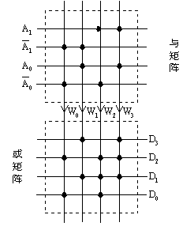
ROM结构
ROM的另一种表示形式
如果把ROM看作组合逻辑电路，则地址码A₁A₀是输入变量，数据码D₃~D₀是输出变量。
译码部分表达式：
输出函数表达式：
ROM与阵列固定或阵列可编程

Slide 41
ROM应用
● 三、ROM的应用
● 1、代码转换器
例1
试用ROM实现四位自然二进制码转换成四位循环码。
解：四位自然二进制码为B₃ B₂B₁ B₀ ，四位循环码为G₃ G₂ G₁ G₀ 。

Slide 42
转换器
N_{O} | B₃ B₂ B₁ B₀ |  |  |  | G₃ G₂ G₁ G₀
0 | 0 | 0 | 0 | 0 | 0 | 0 | 0 | 0
1 | 0 | 0 | 0 | 1 | 0 | 0 | 0 | 1
2 | 0 | 0 | 1 | 0 | 0 | 0 | 1 | 1
3 | 0 | 0 | 1 | 1 | 0 | 0 | 1 | 0
4 | 0 | 1 | 0 | 0 | 0 | 1 | 1 | 0
5 | 0 | 1 | 0 | 1 | 0 | 1 | 1 | 1
6 | 0 | 1 | 1 | 0 | 0 | 1 | 0 | 1
7 | 0 | 1 | 1 | 1 | 0 | 1 | 0 | 0
8 | 1 | 0 | 0 | 0 | 1 | 1 | 0 | 0
9 | 1 | 0 | 0 | 1 | 1 | 1 | 0 | 1
10 | 1 | 0 | 1 | 0 | 1 | 1 | 1 | 1
11 | 1 | 0 | 1 | 1 | 1 | 1 | 1 | 0
12 | 1 | 1 | 0 | 0 | 1 | 0 | 1 | 0
13 | 1 | 1 | 0 | 1 | 1 | 0 | 1 | 1
14 | 1 | 1 | 1 | 0 | 1 | 0 | 0 | 1
15 | 1 | 1 | 1 | 1 | 1 | 0 | 0 | 0
固定的点阵
B₃ B₃ B₂ B₂ B₁ B₁ B₀ B₀
G₃ G₂ G₁G₀

Slide 43
比较器
● 2、比较器
例2
试用适当容量的ROM实现两个两位二进制数比较的比较器。
解：两个两位二进制数分别为A₁A₀和B₁B₀。
A₁A₀大于B₁B₀ 时，F₁＝1。
A₁A₀等于B₁B₀ 时，F₂＝1。
A₁A₀小于B₁B₀ 时，F₃＝1。

Slide 44
比较器
N_{O} | A₁ A₀ B₁ B₀ |  |  |  | F₁ F₂ F₃
0 | 0 | 0 | 0 | 0 | 0 | 1 | 0
1 | 0 | 0 | 0 | 1 | 0 | 0 | 1
2 | 0 | 0 | 1 | 0 | 0 | 0 | 1
3 | 0 | 0 | 1 | 1 | 0 | 0 | 1
4 | 0 | 1 | 0 | 0 | 1 | 0 | 0
5 | 0 | 1 | 0 | 1 | 0 | 1 | 0
6 | 0 | 1 | 1 | 0 | 0 | 0 | 1
7 | 0 | 1 | 1 | 1 | 0 | 0 | 1
8 | 1 | 0 | 0 | 0 | 1 | 0 | 0
9 | 1 | 0 | 0 | 1 | 1 | 0 | 0
10 | 1 | 0 | 1 | 0 | 0 | 1 | 0
11 | 1 | 0 | 1 | 1 | 0 | 0 | 1
12 | 1 | 1 | 0 | 0 | 1 | 0 | 0
13 | 1 | 1 | 0 | 1 | 1 | 0 | 0
14 | 1 | 1 | 1 | 0 | 1 | 0 | 0
15 | 1 | 1 | 1 | 1 | 0 | 1 | 0
A₁ A₁A₀ A₀B₁ B₁ B₀ B₀
F₁F₂ F₃

Slide 45
数学函数表
● 3、数学函数表
例3
两个两位二进制正整数的乘法运算。
N_{O} | B₁ B₀ A₁ A₀ |  |  |  | F₃ F₂ F₁ F₀
0 | 0 | 0 | 0 | 0 | 0 | 0 | 0 | 0
1 | 0 | 0 | 0 | 1 | 0 | 0 | 0 | 0
2 | 0 | 0 | 1 | 0 | 0 | 0 | 0 | 0
3 | 0 | 0 | 1 | 1 | 0 | 0 | 0 | 0
4 | 0 | 1 | 0 | 0 | 0 | 0 | 0 | 0
5 | 0 | 1 | 0 | 1 | 0 | 0 | 0 | 1
6 | 0 | 1 | 1 | 0 | 0 | 0 | 1 | 0
7 | 0 | 1 | 1 | 1 | 0 | 0 | 1 | 1
8 | 1 | 0 | 0 | 0 | 0 | 0 | 0 | 0
9 | 1 | 0 | 0 | 1 | 0 | 0 | 1 | 0
10 | 1 | 0 | 1 | 0 | 0 | 1 | 0 | 0
11 | 1 | 0 | 1 | 1 | 0 | 1 | 1 | 0
12 | 1 | 1 | 0 | 0 | 0 | 0 | 0 | 0
13 | 1 | 1 | 0 | 1 | 0 | 0 | 1 | 1
14 | 1 | 1 | 1 | 0 | 0 | 1 | 1 | 0
15 | 1 | 1 | 1 | 1 | 1 | 0 | 0 | 1
B₁ B₁ B₀ B₀ A₁ A₁ A₀ A₀
F₃ F₂ F₁ F₀

Slide 46
逻辑函数发生器
例4
有三个变量ABC，用ROM实现如下逻辑函数。
N_{O} | A B C |  |  | F₃ F₂ F₁ F₀
0 | 0 | 0 | 0 | 0 | 1 | 0 | 1
1 | 0 | 0 | 1 | 0 | 0 | 1 | 1
2 | 0 | 1 | 0 | 0 | 0 | 1 | 1
3 | 0 | 1 | 1 | 0 | 0 | 0 | 0
4 | 1 | 0 | 0 | 0 | 0 | 1 | 1
5 | 1 | 0 | 1 | 0 | 0 | 0 | 0
6 | 1 | 1 | 0 | 0 | 0 | 0 | 0
7 | 1 | 1 | 1 | 1 | 0 | 1 | 0
A A B B C C
F₃ F₂ F₁ F₀

Slide 47
例题
例5
已知一个组合逻辑
可以采用几种电路形式来实现？
A
1、直接用与门、或门、非门。
B
2、用中规模组合逻辑电路：数据选择器、译码器。
C
Y
“1”
G₁
0
G_{2A}
A
A₁
Y
Y
B
A₀
G_{2B}
D₀
Y
0
数据选择器
3:8
译码器
D₁
C
A
1
B
D₂
B
A
C
1
D₃
3、用掩膜ROM。
C
B
或阵列的容量是8。
A
Y

Slide 48
ROM容量确定
例6
确定用ROM实现下列逻辑函数所需的容量。
（1）比较两个四位二进制数的大小及是否相等。
（2）两个三位二进制数相乘的乘法器。
（3）将八位二进制数转换为十进制数（用BCD码表示）的转换电路。
解：
（1）两个四位二进制数有八个输入端，三个输出。
字线 =2⁸ （256）
容量为 256×3＝768 。
（2）两个三位二进制数有6个输入端，故字线为2⁶。
111×111 = (110001) B (49)₁₀
输出为6位。
容量为 64×6＝384。
（3）八位二进制数有8个输入，故字线为2⁸ 。
00H~FFH
0~255
八位二进制数转换为十进制数最大是三位 。
输出为12位 。
容量为 256×12＝3072。

Slide 49
第4章掌握内容
● 1、SRAM及DRAM的存储原理
● 2、存储器的组成方法
● 3、只读存储器的分类
● 4、只读存储器的结构及应用
● 5、存储器容量的扩充

Slide 50

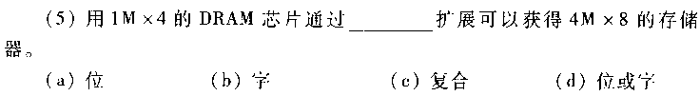
问题
1、
a
C
2、
a
C
3、
C
4、
C
5、存储器芯片包括的管脚：
数据线、地址线、读写线、片选线
6、P125 图中地址线

Slide 51
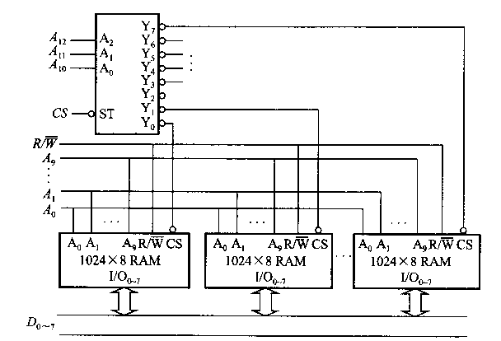
问题
存储容量：?
8KX8

Slide 52
ROM实现全减器
问题
用ROM实现全减器。
A_{i} | B_{i} | C_{i-1} | D_{i} | C_{i}
0 | 0 | 0
0 | 0 | 1
0 | 1 | 0
0 | 1 | 1
1 | 0 | 0
1 | 0 | 1
1 | 1 | 0
1 | 1 | 1
0
0
1
1
1
1
0
1
1
0
0
0
0
0
1
1
A_{i} A_{i} B_{i} B_{i} C_{i-1} C_{i-1}
D_{i} C_{i}

Slide 53
字符发生器
● 三、ROM的应用
● 1、代码转换器
将字符的点阵预先存储在ROM中，需要时顺序给出地址码，将点阵逐行读出。
● 2、比较器
● 3、字符发生器
行
译
码
器
字母R的7×5点阵
A₂A₁A₀
地址
A₇ A₆A₅A₄A₃A₂A₁A₀
D₄ | D₃ | D₂ | D₁ | D₀
● | ● | ● | ● | ●
● |  |  |  | ●
● |  |  |  | ●
● | ● | ● | ● | ●
● |  | ●
● |  |  | ●
● |  |  |  | ●
0 1 0 1 0 0 0 0
0 1 0 1 0 0 0 1
0 1 0 1 0 0 1 0
0 1 0 1 0 0 1 1
输出缓冲
0 1 0 1 0 1 0 0
0 1 0 1 0 1 0 1
0 1 0 1 0 1 1 0
D₄ D₃ D₂ D₁ D₀
（特征地址）
（地址扫描）
（字符）
如何保存多个字符？
地址范围：50H~56H

Slide 54
字符发生器
● 3、字符发生器
字符“9”占用390H~398H
高位地址
字符“B”占用420H~428H
字符ASCII码
字符“3”占用330H~338H
A₄~A₁₀
ROM
D₀~D₇
字符点阵的每一行
低位地址
A₀~A₃
7×9点阵
地址
D₇ | D₆ | D₅ | D₄ | D₃ | D₂ | D₁ | D₀
 |  |  |  | ●
 |  |  | ● |  | ●
 |  | ● |  |  |  | ●
 | ● |  |  |  |  |  | ●
 | ● |  |  |  |  |  | ●
 | ● | ● | ● | ● | ● | ● | ●
 | ● |  |  |  |  |  | ●
 | ● |  |  |  |  |  | ●
 | ● |  |  |  |  |  | ●
数据
410H
08H
字符“A”占用410H~418H
411H
14H
A₁₀ A₉ A₈ A₇ A₆A₅A₄A₃A₂A₁A₀
412H
22H
1 0 0 0 0 0 1 0 0 0 0
413H
41H
414H
41H
1 0 0 0 0 0 1 0 0 0 1
1 0 0 0 0 0 1 0 0 1 0
415H
7FH
416H
41H
1 0 0 0 0 0 1 0 0 1 1
417H
1 0 0 0 0 0 1 0 1 0 0
41H
1 0 0 0 0 0 1 0 1 0 1
418H
41H
……

